Slide 1
Grunnkurs Programmering Arduino for Elektro yrkesfag – Dag 2.5 Programstrukturer – En introduksjon
Av
Nils Kr. Rossing Skolelaboratoriet

Slide 2
Program 17. november
09:00 - 09:30 Programstrukturer i Arduino, bruk av funksjoner (m/Nils Kr. Rossing)
09:30 - 09:45 Spørsmål og diskusjon
10:00 - 15:00 Individuell veiledning Adgangskontroll i Teams rom m/studentassistenter, Gr.1,2
10:00 - 10:45 Introduksjon til TinkerCAD og programmering av Trafikklys, Gr. 3 (m/Arne Midjo)
11:00 - 15:00 Individuell veiledning Trafikklys i Teams rom m/Arne Midjo/Nils Kr. Rossing
11:30 – 12:00 Lunsj-pause?

Slide 3
Grunnkurs programmering Arduino – ESP32 Dag 3 – 20 januar 2021
Koble opp BME280 til ESP32 ”lokalt” i jiggen - BME280 måler lufttrykk, luftfuktighet og temperatur
Koble ESP32 opp mot server via WiFi (skyen)
Koble opp PC/Smart phone til server via WiFi (skyen)
Bygge opp grensesnitt på PC/Smart phone - for avlesning av målte parametere (BME280)
Koble opp rele til ESP32 ”lokalt” i jiggen - Rele for start og stopp av vifte
Bygge opp grensesnitt på PC/Smart phone - for fjernstyring av rele for start og stopp av vifte
Ytterligere oppgaver for den interesserte elev

Slide 4
Programstrukturer

Slide 5
Oversikt over kommandoer ”Referance”
Reference

Slide 6
Enkel programmeringsstruktur
#include <bibliotek> // Inkluderer spesielle biblioteker
Deklarer globale variable
void setup()
{
// Koden i denne funksjonen kjører // én gang ved oppstart
….
}
void loop()
{
// Koden i denne funksjonen går i endeløs loop // Deklarer lokale variable // Programlinjer
…
}
start/reset
setup
loop

Slide 7
Enkel programmeringsstruktur
#include <bibliotek> // Inkluderer spesielle biblioteker
Deklarer globale variable
void setup()
{
// Koden i setup() kjører bare ved start
…. pinMode(<pin>, in/output);
}
void loop() {
// Deklarer lokale variable
// Programlinjer
funksjon1( ); // Kaller funksjon 1
…
}
void funksjon1()
{
// Deklarer lokale variabler // kode
}
start/reset
setup
loop
Arduinodef.
Egendef.
Andredef
Funksjon A
Funksjon 1
Funksjon I
Funksjon B
Funksjon 2
Funksjon II

Slide 8
Variabler Lokale og globale

Slide 9
Variabler
Variabler er oppbevaringssted (”skuff”) for tekst eller verdier med navn og type. Innholdet kan ennå være ukjent, men vi reserverer plass til dem. Navnene på variablene må gjenspeile hva de representerer.
La oss deklarere variablene ”tempForskjell”, ”tempStart” og ”tempSlutt” som float (desimaltall). Vi kan behandle variablene uten at verdien til variabelene er kjent.
tempForskjell = tempSlutt – tempStart;
Vi kan også betrakte en variabel som en lagringsplass for verdier.

Slide 10
Deklarasjon av variabler
int a; // deklarering av heltallsvariabelen a int b = 6; // deklarering av heltallsvariabelen b som gis verdien 6
char c = ‘k’; // deklarering av 8 bit karakter (byte) som gies bokstaven k
float e, f; /* deklarering av variabelen (desimaltall ) f.eks. 1,65 (32 bit, dobbel word) */
setup() { …
}
loop() { a = 4; // gir heltallsvariabelen a verdien 4 e = 2.5; // gir heltallsvariabelen e float verdien 2,5; f = a * e; // gir float variabelen verdien … ? e = float(a * f) // float() tvinger resultatet til å bli float ….
}

Slide 11
Lokale og globale variabler
Lokale variabler eksesterer bare innenfor den funksjonen de er definert innefor. Globake variabler kan brukes på tvers av funksjoner.
int a = 1; // deklarering av den global variabelen a
setup() {
float b = 2.5 ; // deklarasjon av lokal variabel
{
loop() {
int c = 10; // deklarasjon av lokal variabel
c = a + b; // summerer ett heltall og en float ….
}

Slide 12
Skriv til monitor

Slide 13
Skriv til monitor
void setup() { Serial.begin(9600); … }
void loop() { Serial.print(”Tekst”); // Skriv ut tekst Serial.print(variabel); // Skriv ut innhold av varaibel Serial.println(”Tekst”); // Tekst med etterfølgende linjeskift Serial.print(variabel, 4); // Gir fire siffer etter komma … }

Slide 14
“For loop” - sløyfer

Slide 15
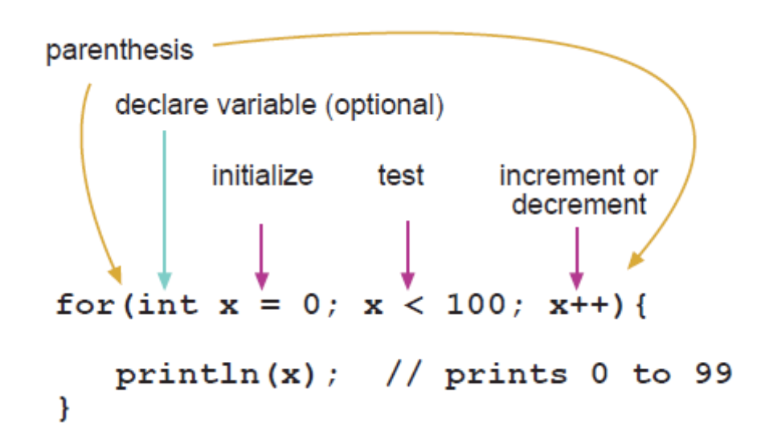
Gjenta sløyfe (for loop)

Slide 16
Eksempel på bruk av for-loop
for (int i = 0; i < 5; i++) { digitalWrite(LEDpin, HIGH); delay(500); digitalWrite(LEDpin, LOW); delay(500);
}

Slide 17
While loop
int var = 0;
while(var < 200)
{ Serial.println(var); var++; // Er det samme som å skrive var = var +1; }

Slide 18
While-lopp for å unngå mange avlesninger
5V
int trykkBryterPin = 7;
void loop()
{
while(digitalRead(trykkBryterPin) == 1)
{ trykkBryterVerdi = 1; }
If(trykkBryterVerdi == 1)
{
// Gjør noe en gang når trykkBryterVerdi er lik 1 trykkBryterVerdi = 0;
}
}
D7

Slide 19
“if-setning” og vilkår

Slide 20
If-setning og vilkår
pinFiveInput = analogRead(pinFive);
if (pinFiveInput < 500) { // Gjør A } else if (pinFiveInput >= 1000) { // Gjør B } else { // Gjør C }

Slide 21
Vilkår
== (er lik)
!= (er ikke lik)
< (er mindre enn)
> (er større enn)
<= (er mindre enn eller lik)
>= (er større enn eller lik)

Slide 22
Vilkår med logiske operatorer
pinFiveInput = analogRead(pinFive);
if (pinFiveInput < 500) { // Gjør A } else if (pinFiveInput >= 1000) { // Gjør B } else if ((pinFiveInput >= 500) && (pinFiveInput < 1000)) { // Gjør C }

Slide 23
Logiske operatorer
&& (and)
|| (or)
! (not)

Slide 24
Lag egne funksjoner

Slide 25
Lag en egen funksjon
void setup() { // Gjøres en gang ved oppstart
}
void loop() { // Gjentas hele tiden blinkFemGanger(); // kall funksjonen som lager blink
}
void blinkFemGanger()
{
for (int i = 0; i < 5; i++) { digitalWrite(LEDpin, HIGH); delay(500); digitalWrite(LEDpin, LOW); delay(500);
}
}

Slide 26
Lag en egen funksjon
void setup() { // Gjøres en gang ved oppstart
}
void loop() { // Det som skal gjentas hele tiden antallBlink = 5; // Heltallsvariabel blinkNGanger(antallBlink); // kall funksjonen som lager blink
}
void blinkNGanger(int N)
{
for (int i = 0; i < N; i++) { digitalWrite(LEDpin, HIGH); delay(500); digitalWrite(LEDpin, LOW); delay(500);
}
}

Slide 27
switch / case

Slide 28
Bruk av switch /case
switch (var) { case 1: // Gjør noe når var = 1 break; case 2: // Gjør noe når var = 2 break; default: // Om ingenting matcher gjør default // default er valgfritt break; }

Slide 29
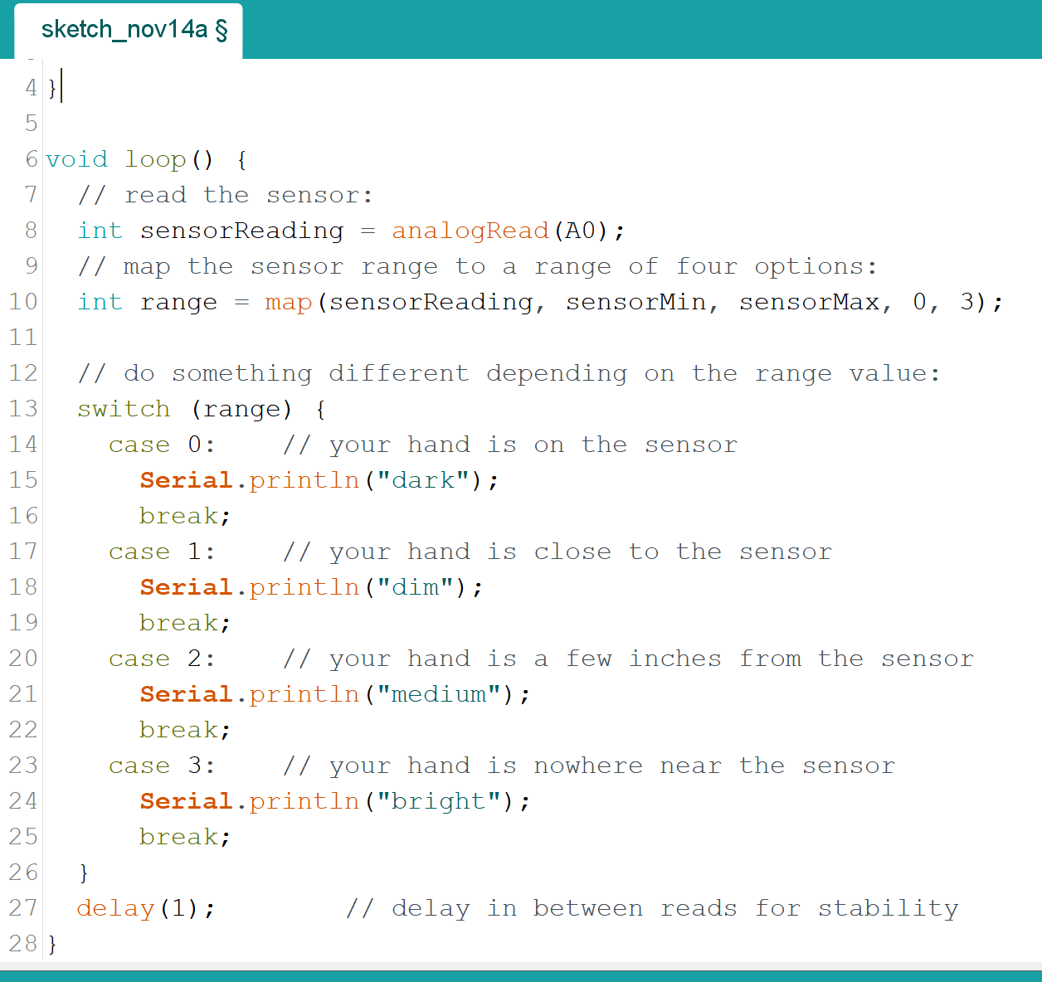
Eksempel på bruk av ”switch / case”

Slide 30
Lag et trafikklys

Slide 31
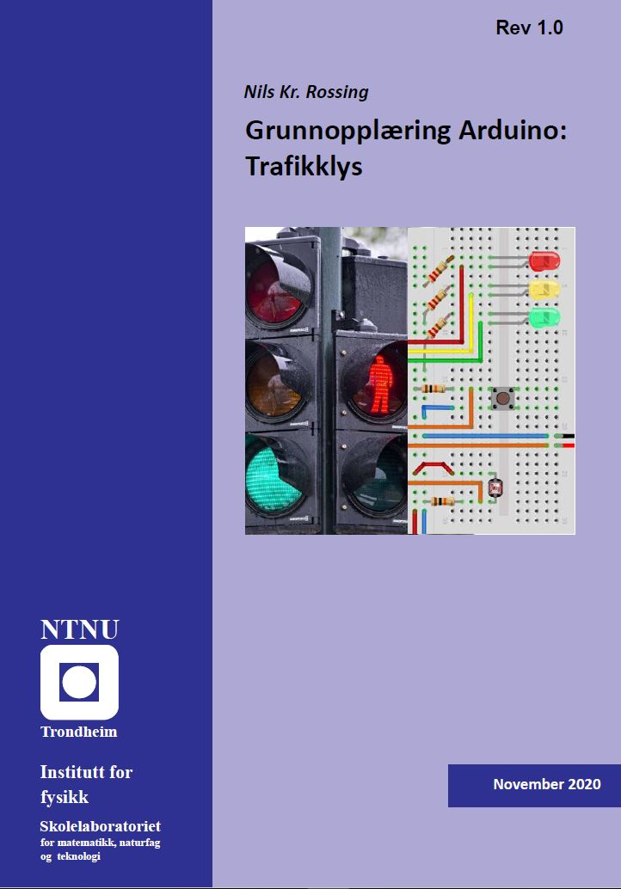
Tafikklys – En til rette lagt oppgave https://www.ntnu.no/skolelab/bla-hefteserie/#yrkesfag
Heftet gir en guidet tur for å bygge opp en elektronisk modell av, og programmere et trafikklys
Ta kontakt for å få løsningsforslag

Slide 32
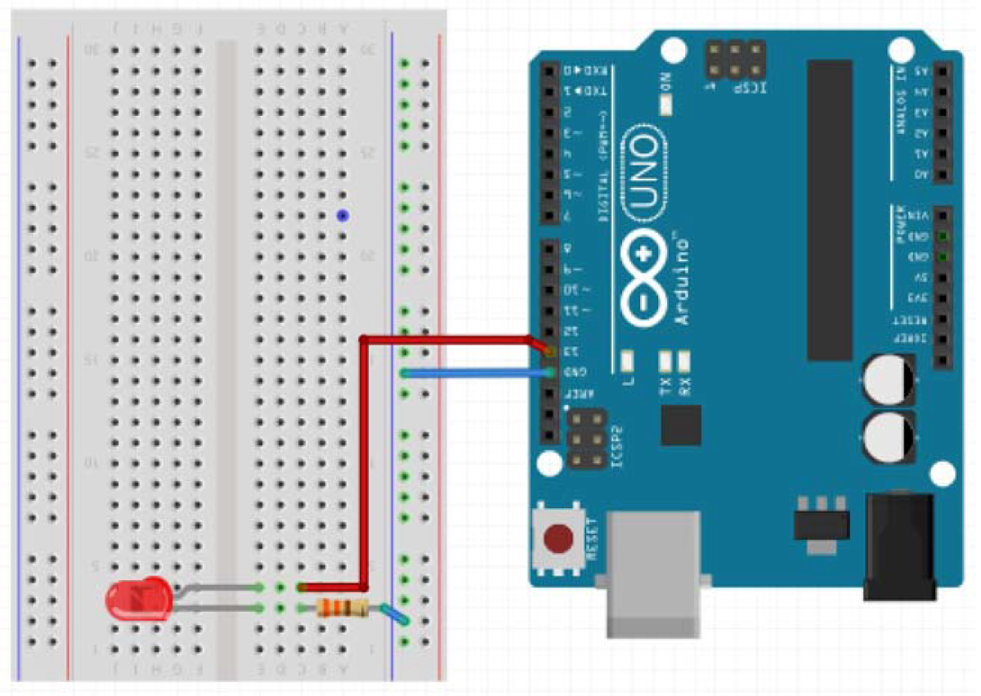
Trafikklys Oppdrag 0 – Blinkende LED

Slide 33
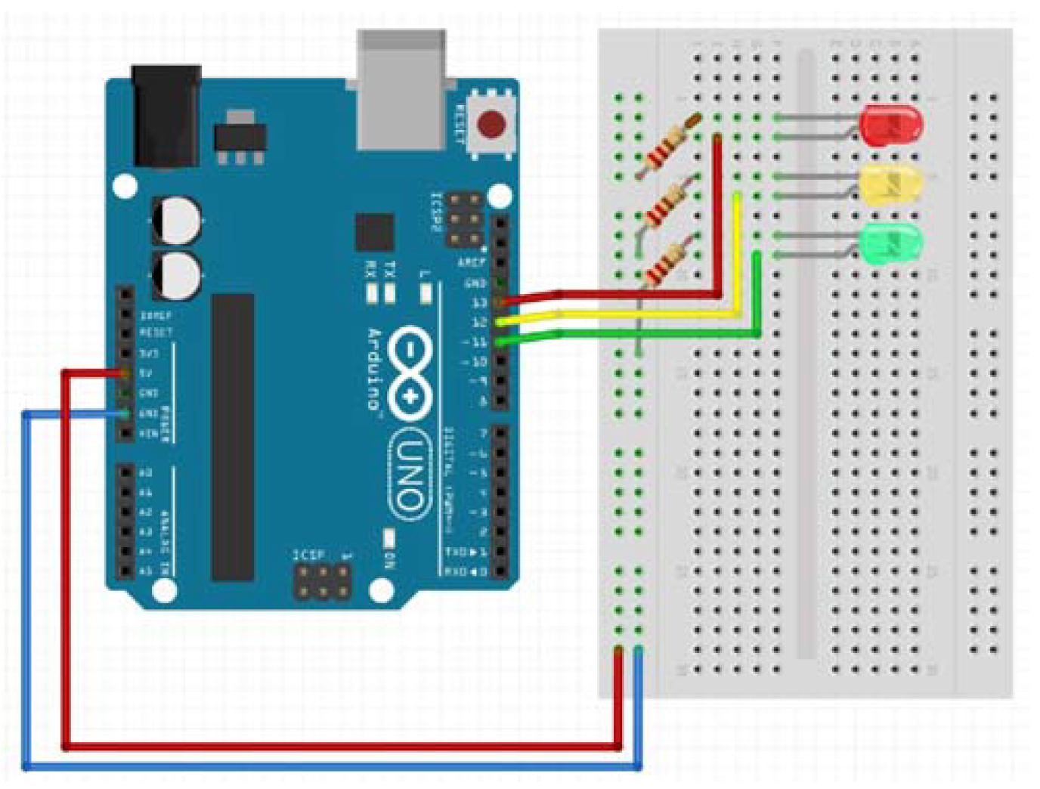
Trafikklys Oppdrag 1 – Fra rødt til grønt og tilbake

Slide 34
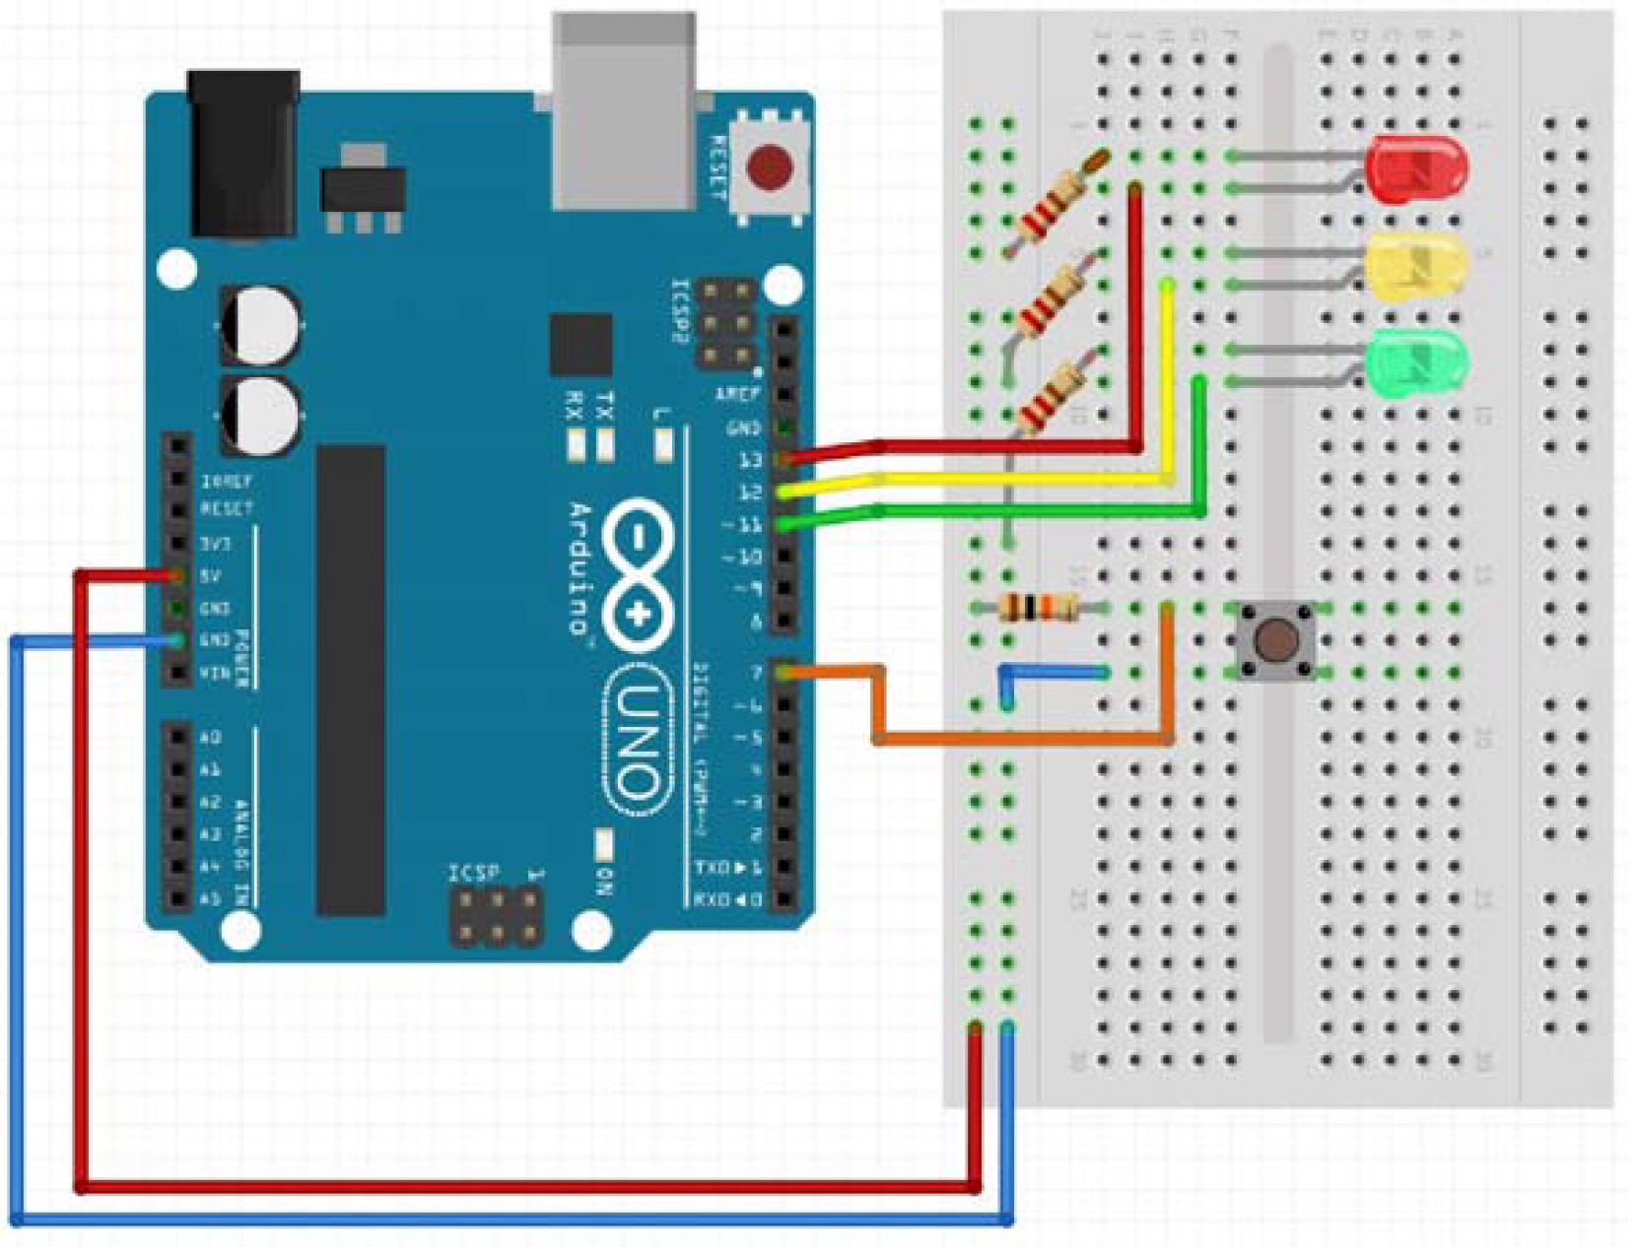
Trafikklys Oppdrag 2 – Bestill grønt lys

Slide 35
Trafikklys Oppdrag 3 – Bestill grønt lys m/blink

Slide 36
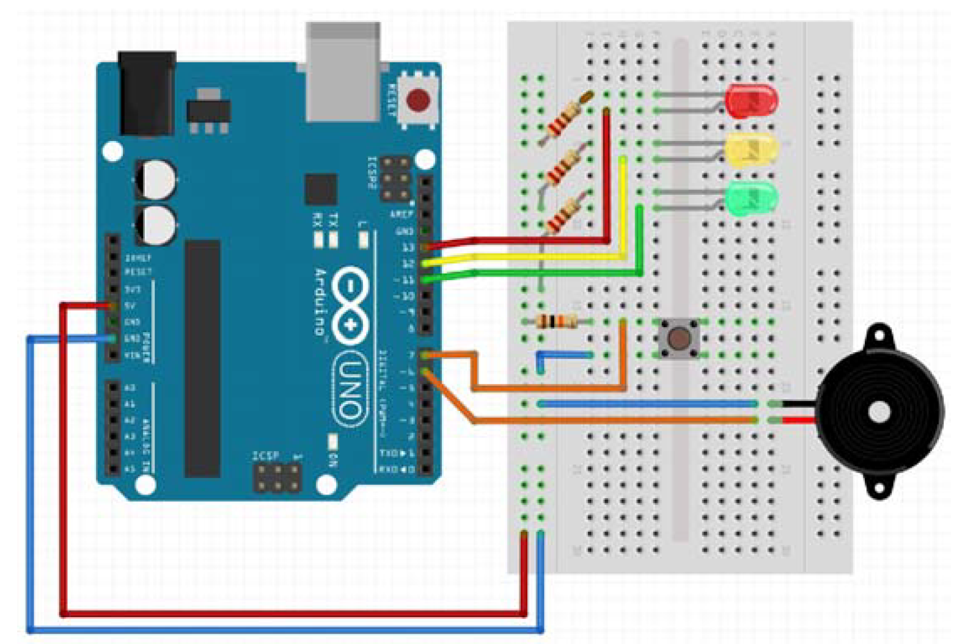
Trafikklys Oppdrag 4 – Bestill grønt lys m/blink og lyd

Slide 37
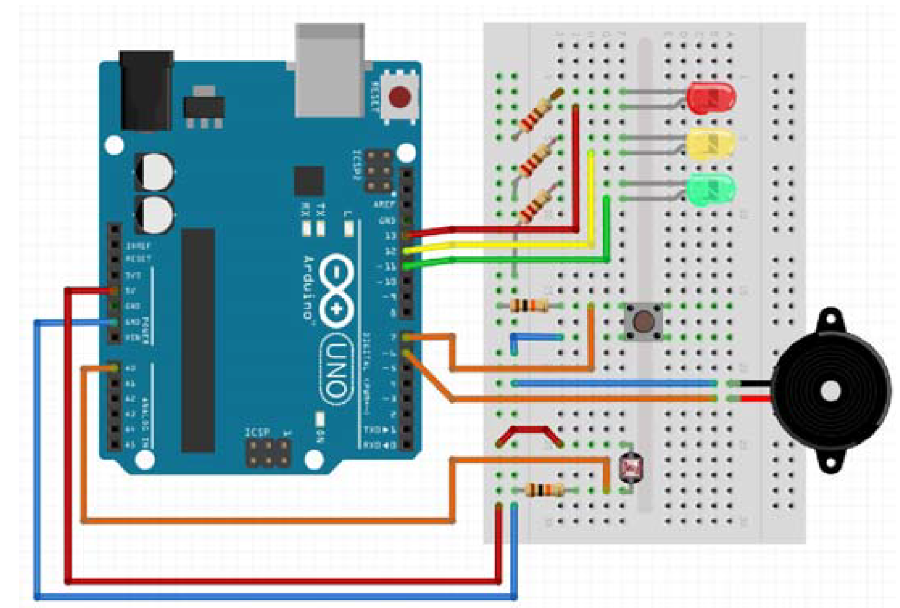
Trafikklys Oppdrag 5 – Blinkende gult lys når det blir mørkt
Trafikklyset
Trykkbryter
Lydgiver
Lyssensor

Slide 38
Andre oppgaver

Slide 39
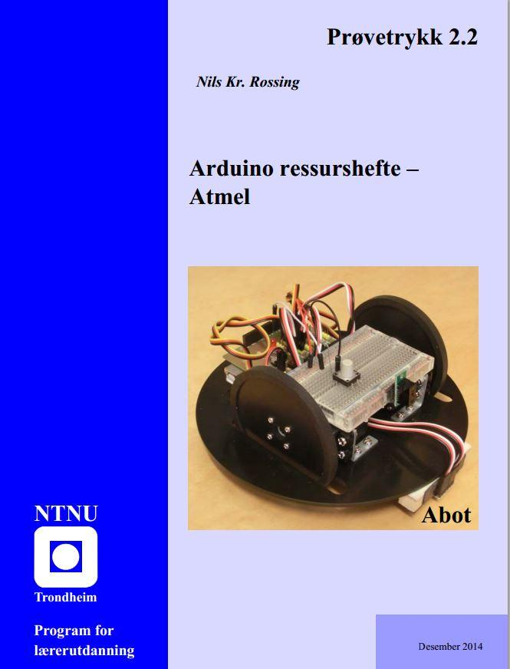
Arbeid med halvåpne oppgaver fra heftet Arduino ressurshefte – Atmel, side 79 - 94 www.ntnu.no/skolelab/bla-hefteserie
Halvåpne små oppgaver:
Lag en batteritester - Mål spenning og skriv ut - Bruk lysdioder som indikatorer
Lag en automatisk blomstervanner - Føl når blomsten er tørr - Differensier vanningen
Lag en automatisk vannvarmer med termostat - Gi signal ved ferdig
Lag en elektronisk terning - En rettferdig terning - En urettferdig terning
Turbidimeter - Mål lysspredning i vann
Programmering av stoppeklokke

